Slide 1
2016년 12월 28일
운영규칙코드 | 운영규칙명 | 규칙코드 | 규칙명 | 기본규칙여부 | 비 고
1000 | 입하예정 | 1 | 정상처리 | Y
1001 | 입하승인 | 1 | 정상처리 | Y
1001 | 입하승인 | 2 | 자동Pass | N
1002 | 입하검수 | 1 | 정상처리 | Y
1002 | 입하검수 | 2 | 자동Pass | N
1003 | 입하지시 | 1 | 정상처리 | Y
1003 | 입하지시 | 2 | 자동Pass | N
1004 | 입고적치 | 1 | 정상처리 | Y
1004 | 입고적치 | 2 | 자동Pass | N
1010 | 입고 가용재고 시점 | 20 | 입고승인 | N
1010 | 입고 가용재고 시점 | 30 | 입고검수 | Y
1020 | 검수수량 허용기준 | 1 | 과부족모두 허용 | Y
1020 | 검수수량 허용기준 | 2 | 동일수량만 허용 | N
1020 | 검수수량 허용기준 | 3 | 부족만 허용 | N
1020 | 검수수량 허용기준 | 4 | 초과만 허용 | N
1030 | 적치전략 | PUTW_STD | 기본적치전략 | Y

Slide 2
2016년 12월 28일
운영규칙코드 | 운영규칙명 | 규칙코드 | 규칙명 | 기본규칙여부 | 비 고
2000 | 출고예정 | 1 | 정상처리 | Y
2001 | 출고승인 | 1 | 정상처리 | Y | 가용재고체크
2001 | 출고승인 | 2 | 자동Pass | N | 가용재고체크
2002 | 출고배차 | 1 | 정상처리 | N
2002 | 출고배차 | 2 | 자동Pass | Y | 생략
2003 | 출고WAVE | 1 | 정상처리 | Y
2003 | 출고WAVE | 2 | 자동Pass | N
2004 | 출고지시 | 1 | 정상처리 | Y
2004 | 출고지시 | 2 | 자동Pass | N
2005 | 출고피킹 | 1 | 정상처리 | Y
2005 | 출고피킹 | 2 | 자동Pass | N
2006 | 출하상차 | 1 | 정상처리 | N
2006 | 출하상차 | 2 | 자동Pass | Y | 생략
2007 | 출하확정 | 1 | 정상처리 | Y
2007 | 출하확정 | 2 | 자동Pass | N
2008 | 배송완료 | 1 | 정상처리 | N
2008 | 배송완료 | 2 | 자동Pass | Y | 생략
2010 | 재고부족시 승인조건 | 1 | 품절처리 | Y
2010 | 재고부족시 승인조건 | 2 | 승인불가 | N | 주문단위
2020 | 출고WAVE기준조건 | 0000000001 | WAVE기준 고객사 | Y

Slide 3
2016년 12월 28일
운영규칙코드 | 운영규칙명 | 규칙코드 | 규칙명 | 기본규칙여부 | 비 고
2020 | 출고WAVE기준조건 | 0000000002 | WAVE기준 출고번호 | N
2030 | 할당전략 | ALLOC_STD | 기본할당전략 | Y

Slide 4
2016년 12월 28일
운영규칙코드 | 운영규칙명 | 규칙코드 | 규칙명 | 기본규칙여부 | 비 고
3010 | 긴급보충자동생성 | 1 | 미생성 | Y | 할당전략이 고정로케이션 할당인 경우
3010 | 긴급보충자동생성 | 2 | 생성 | N
3011 | 긴급보충자동확정 | 1 | 미확정 | Y | 긴급보충 자동생성인 경우
3011 | 긴급보충자동확정 | 2 | 확정 | N
3020 | 보충전략 | REPL_STD | 기본보충전략 | Y
3030 | LOT전략 | LOT_STD | 기본LOT전략 | Y
3040 | 재고이력생성조건 | 1 | 상세생성 | Y | 가용재고변동 모두
3040 | 재고이력생성조건 | 2 | 간략생성 | N | 재고변동만

Slide 5
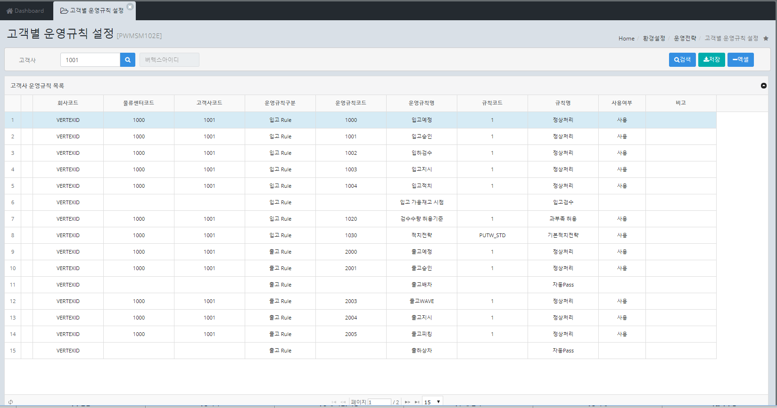
2016년 12월 28일
[입고]
[출고]
[재고]
입하예정
출고예정
긴급보충 자동생성
⊙ 미생성
○ 생성
입하승인
가용재고 반영
출고승인
재고부족시
⊙ 품절처리 후 진행
○ 승인불가
긴급보충 자동확정
⊙ 미확정
○ 확정
입하검수
검수수량 허용기준
⊙ 과부족 허용
○ 동일만 허용
○ 이하 허용
○ 이상 허용
출고WAVE
WAVE 기준
⊙ 고객사
○ 출고번호
…
보충전략
⊙ 기본보충전략
…
적치전략
⊙ 기본적치전략
…
할당전략
⊙ 기본할당전략
…
LOT전략
⊙ 기본LOT전략
…
입고지시
출고지시
재고이력생성조건
⊙ 상세생성
○ 간략생성
입고적치
출고피킹
출하상차
설정예시
출하확정
배송완료

